Slide 1



Planowanie wycieczki klasowej do Krakowa
Web Quest jest przeznaczony dla II klasy gimnazjum.
Autor: Sabina Folwarska

Slide 2



wpr0pwadzenie
Witajcie Drodzy Gimnazjaliści!
Czy lubicie podróżować? Oderwać się na kilka dni od szkoły, nauki, codziennych obowiązków? Zapewne nieraz byliście już na wycieczce szkolnej. Ale czy zajmowaliście się kiedyś organizacją wycieczki? Czy zastanawialiście się kiedyś, ile czynności trzeba wykonać wcześniej? Ile spraw załatwić?
Dzisiaj chcę Wam zaproponować, abyście sami spróbowali przygotować plan i kosztorys ( plan wydatków) wycieczki szkolnej. Może będzie to dla Was coś zupełnie nowego. Początki mogą być trudne, ale warto spróbować, bo ta umiejętność planowania, przewidywania bardzo przydaje się w życiu.
A satysfakcja z wycieczki, którą sami przygotujecie, będzie gwarantowana.
Powodzenia☺

Slide 3

zadanie
Będziecie pracować w 2 grupach.
Każda grupa będzie wykonywać to samo zadanie.
Na końcu każda grupa zaprezentuje swój plan wycieczki całej klasie.
Na końcu będziecie też mogli porównać Wasze plany wycieczki i zobaczyć, co ciekawego, innego proponują Wasi koledzy z drugiej grupy.
Wasz plan wycieczki powinien mieć formę prezentacji Power Point.
Niektóre informacje będziecie czerpać z życia, z Waszego dotychczasowego doświadczenia, inne ze stron internetowych – potrzebne linki są na stronie Źródła tego projektu.

Slide 4

Proces – i ZAJĘCIA
Waszym zadaniem będzie kolejno:
Wybrać termin wycieczki.
Określić jak długo wycieczka będzie trwała.
Wybrać miejsce Waszego noclegu i wyżywienia.
Wybrać miejsca (zabytki), które zechcecie zobaczyć w Krakowie
i okolicy.
Przygotować podstawowe informacje o zabytkach i zapoznać się z nimi, jako wprowadzenie do zwiedzania.
Zorganizować przewodnika – jeżeli się zdecydujecie na przewodnika.

Slide 5

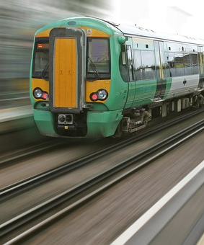

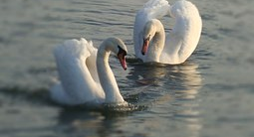
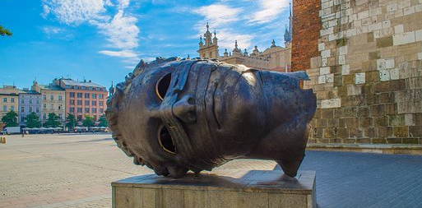
Proces – II i iii zajęcia
7. Wybrać miejsca sportu lub rekreacji, które zechcecie odwiedzić.
8. Wybrać instytucje kulturalne, z których zechcecie skorzystać.
9. Wybrać środek transportu najbardziej optymalny dla Was.
10. Zrobić kosztorys - plan wydatków związanych z wycieczką (gdy zna się koszty wycieczki, wtedy łatwiej zdecydować
o uczestnictwie).
11. Zrobić listę uczestników.
12. Zrobić listę ważnych rzeczy, które każdy powinien zabrać ze sobą.
13. Zrobić plan wycieczki.
14. Zatroszczyć się o opiekunów Waszej wycieczki
( nauczyciele, rodzice).

Slide 6


proces
Pamiętajcie, co będzie ważne w Waszej pracy, co będzie oceniane przez nauczyciela:
Czy Wasza prezentacja ( zawarte w niej treści, informacje) są poprawne i pełne?
Czy ilustracje, rysunki, zdjęcia są dobrze dobrane?
Czy w sposób pełny wykorzystaliście Źródła
( a może skorzystaliście z dodatkowych źródeł)?
Czy Wasza prezentacja jest estetyczna, ładna, ciekawa?
Czy w czasie planowania wycieczki współpracowaliście ze sobą, czy dzieliliście się zadaniami?
Czy w sposób ciekawy, poprawny zaprezentowaliście Waszą pracę?

Slide 7
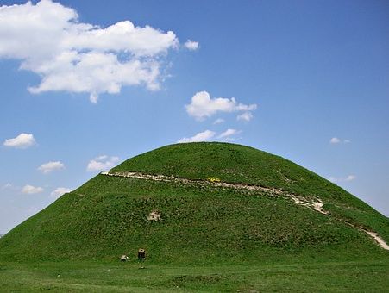
proces
1. TERMIN WYCIECZKI
Zastanówcie się, co będzie ważne przy wyborze terminu wycieczki – np. Wasze możliwości czasowe, kalendarz szkolny, pora roku….
2. CZAS TRWANIA WYCIECZKI
Zastanówcie się, na czym Wam naprawdę zależy, co i ile chcecie zobaczyć?
Czy będziecie tylko zwiedzać?
A może wybierzecie się przy okazji do kina lub do Aquaparku?
3. MIEJSCE NOCLEGU I WYŻYWIENIA
Chcecie mieszkać w hotelu, w schronisku młodzieżowym, a może w zaprzyjaźnionym ośrodku dla niesłyszących?
Musicie się dobrze zastanowić i pamiętać, że sprawę noclegów trzeba załatwiać dużo wcześniej przed terminem wycieczki.
Jeżeli chodzi o posiłki, to możecie jeść w restauracji, w barze, w zaprzyjaźnionej stołówce. A może będziecie kupować tylko obiady? A śniadania i kolacje przygotujecie sami. Wybór należy do Was.

Slide 8
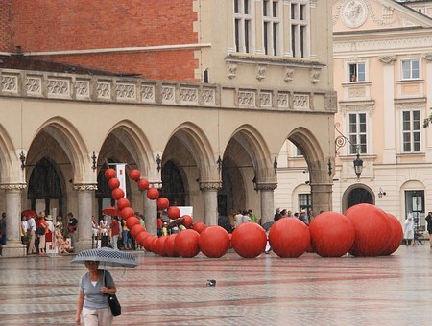
PROCES
4. ZABYTKI, KTÓRE CHCECIE ZOBACZYĆ
Musicie wiedzieć, że w Krakowie i okolicy jest bardzo dużo miejsc, które warto zobaczyć. Przykładowe to: Zamek na Wawelu, Katedra na Wawelu, Panorama Krakowa, Smok Wawelski nad Wisłą, Kościół na Skałce, ul. Grodzka, Kościół Dominikanów, Kościół Franciszkanów, Okno Papieskie, Rynek Główny, Muzeum „Podziemia Rynku”, Mały Rynek, Kościół Mariacki ( z Ołtarzem Wita Stwosza), Ratusz, Sukiennice, Pomnik Adama Mickiewicza, Kościół św. Wojciecha, Brama Floriańska, Barbakan, Plac Matejki, Kościół św. Floriana, Kazimierz, Kopiec Kościuszki, Kopiec Piłsudskiego, Kopiec Kraka, Kopalnia Soli w Wieliczce i inne…
Przed Wami zadanie, aby się zdecydować na zwiedzenie wybranych zabytków.
5. PODSTAWOWE INFORMACJE O WYBRANYCH ZABYTKACH.
W tej części zróbcie krótki opis wybranych zabytków. Nie zapomnijcie o fotografii. Możecie też zamieścić jakąś ciekawą historię, opowiadanie, anegdotę związaną z wybranym zabytkiem. Takie informacje sprawiają, że łatwiej zapamiętać, co to jest.

Slide 9
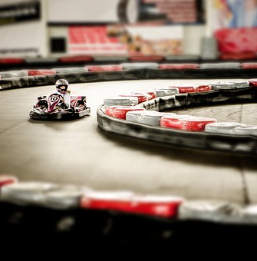

PROCES
6. PRZEWODNIK
W tej części zaproponujcie, w jaki sposób będziecie zwiedzać Kraków? Czy będzie to zwiedzanie samodzielne, czy z przewodnikiem? Jeżeli z przewodnikiem, to przedstawcie, w jaki sposób nawiążecie z nim kontakt ( np. formularz internetowy z zapotrzebowaniem na przewodnika), a może ktoś z dorosłych zadzwoni i zorganizuje odpowiednią osobę. A może Wasi Nauczyciele lub Rodzice mają znajomego przewodnika? Jak widzicie – jest wiele możliwości. Wybór należy do Was.
7. MIEJSCA SPORTU LUB REKREACJI.
A może będąc w Krakowie zechcecie pójść na kręgle, gokarty, do Aquaparku lub w inne ciekawe miejsce, w zależności od Waszych zainteresowań. Napiszcie, czy w Waszym planie będzie miejsce na takie działania? Opowiedzcie o tym.

Slide 10
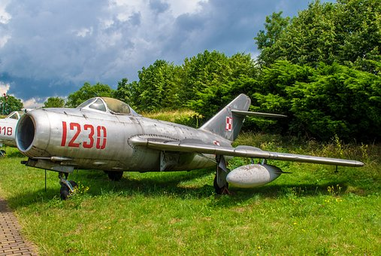
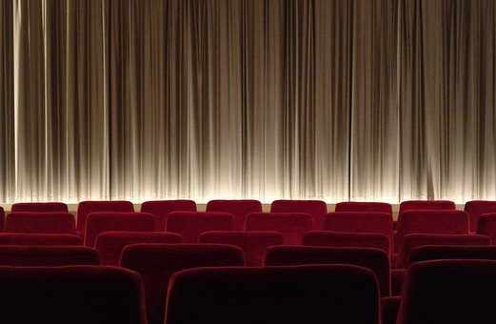
PROCES
8. INSTYTUCJE KULTURALNE
Kraków to jedna ze stolic kulturalnych Polski i Europy. Może warto zaplanować wyjście do muzeum, kina, opery lub teatru. Zastanówcie się nad tym i umieśćcie odpowiednią informację.
9. TRANSPORT
Tutaj napiszcie, jak będziecie podróżować - pociągiem, autobusem, wynajętym busem. Przy planowaniu podróży musicie pamiętać, że o transport trzeba się zatroszczyć w dużym wyprzedzeniem czasowym – wtedy może być taniej i wygodniej.

Slide 11
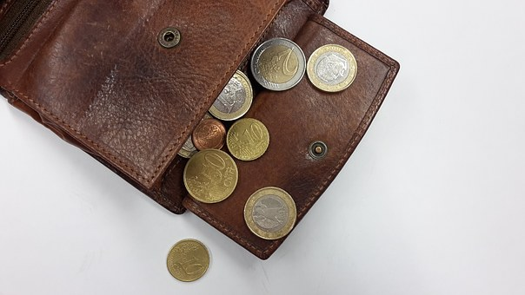
PROCES
10. KOSZTORYS ( PLAN WYDATKÓW)
Jeśli będziecie już wiedzieć, ile kosztuje podróż, noclegi, wyżywienie, zwiedzanie i inne ważne sprawy związane z wycieczką, zróbcie plan wydatków. Każdy uczestnik wycieczki chce wiedzieć, ile ona kosztuje, zanim podejmie decyzję. Zróbcie wykaz wszystkich wydatków. Czasami nie da się wszystkiego dokładnie zaplanować. Wtedy warto założyć wyższy koszt. Jeśli zostaną Wam jakieś pieniądze, można pójść na lody albo pizzę. Ważne, aby policzyć koszty wycieczki dla jednego uczestnika.
11. LISTA UCZESTNIKÓW
Ważne, aby mieć kontakt (nr telefonu, maila) do każdego z uczestników, to może się bardzo przydać w czasie przygotowań i w czasie wycieczki.

Slide 12

PROCES
12. CO ZABRAĆ ZE SOBĄ – LISTA
Dobry turysta, to turysta dobrze przygotowany do wycieczki. Na pewno przyda się lista najbardziej potrzebnych rzeczy. Każdy pakuje się według własnych potrzeb i uznania, ale są takie rzeczy, które zawsze należy mieć przy sobie – np. chusteczkę do nosa☺. Przygotujcie listę.
13. PLAN WYCIECZKI
Napiszcie tutaj, proszę, szczegółowy plan godzinowy na poszczególne dni Waszej podróży. Każdy uczestnik na pewno się ucieszy i będzie czuł się pewniej, gdy na początku wycieczki dostanie takie informacje.
14. OPIEKUNOWIE
Pomyślcie o opiekunach wycieczki i zapytajcie ich, czy się zgodzą na taką pracę. Opieka nad młodzieżą w czasie wycieczek szkolnych to bardzo ważne i odpowiedzialne zadanie. Nie wszyscy są tak grzeczni, jak Wy☺

Slide 13
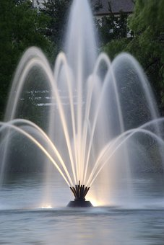
Źródła
http://krakowzwiedzanie.pl/wycieczka-po-krakowie-3-dniowa/
http://wycieczkidokrakowa.pl/
http://zwiedzanie-krakowa.pl/wpis.php?id=124
http://wycieczki-krakow.pl/
http://wycieczki-krakow.pl/wycieczki--szkolne
https://zadane.pl/zadanie/3516118
http://www.staypoland.com/krakow_zwiedzanie.htm
https://www.bing.com/search?q=tanie+noclegi+dla+m%C5%82odziey+krak%C3%B3w&qs=n&form=QBRE&sp=-1&pq=tanie+noclegi+dla+m%C5%82odziey+krak%C3%B3w&sc=0-33&sk=&cvid=9821A32BEB95441BBB07A3EE0F16E11B
https://www.bing.com/search?q=schroniska+m%c5%82odzie%c5%bcowe+krak%c3%b3w&form=EDGEAR&qs=OS&cvid=2a050d198ca6455ebf1d6677932597eb&pq=schroniska+m%C5%82odzie%C5%BCowe+krak%C3%B3w&cc=PL&setlang=pl&PC=DCTS
http://www.fakt.pl/wydarzenia/polska/krakow/miejsca-w-krakowie-w-ktorych-zjesz-smacznie-i-tanio/t8nvh85
http://www.bursa.krakow.pl/pl/wycieczki--dla--grup--szkolnych
http://alekrakow.pl/zabytki-krakowa
http://www.mykrakow.com.pl/
http://krakow4u.pl/alfabet_krakowa.html

Slide 14
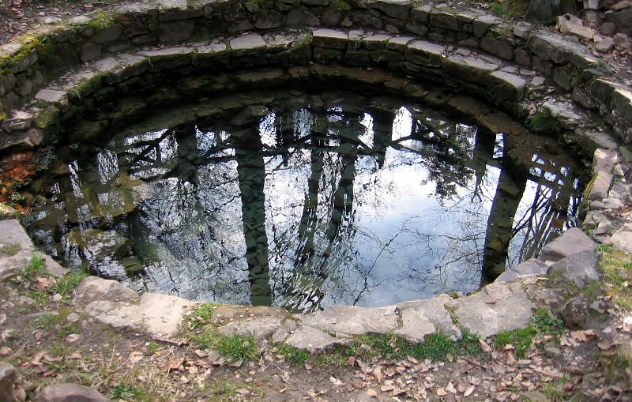
ŹRÓDŁA
http://www.szalonyprzewodnik.pl/
http://krakow-przewodnik.com.pl/
http://www.krakow-przewodnicy.pl/index.htm
http://www.parkwodny.pl/
http://www.krakow.pl/odwiedz_krakow/36723,artykul,baseny.html
http://gokarty.pl/
http://pinkbowling.pl/krakow/
http://www.groteska.pl/
http://www.kina.krakow.pl/
http://www.zwiedzanie-krakowa.pl/wpis.php?id=126
http://www.opera.krakow.pl/
http://rozklady.mda.malopolska.pl/
http://rozklad-pkp.pl/
https://zadane.pl/zadanie/48314
http://zapytaj.onet.pl/Category/011,009/2,24296898,Co_zabrac_ze_soba_na_wycieczke_szkolna__poradnik.html

Slide 15

EWALUACJA
Liczba punktów | 1 | 2 | 3
Zawartość merytoryczna prezentacji Power Point | Niepełne informacje. Informacje nie na temat. Błędne informacje. Słabe wykorzystanie źródeł. | Dobre, poprawne informacji. Ewentualnie niewielkie błędy. Informacje na temat. Dobre wykorzystanie źródeł. | Pełne informacje. Informacje na temat. Wyczerpujące wykorzystanie podanych źródeł, ewentualne korzystanie z innych źródeł.
Wrażenia estetyczne prezentacji | Prezentacja mało czytelna, nieestetyczna. Złe rozplanowanie informacji na stronie. Brak elementów graficznych. | Prezentacja czytelna, estetyczna. Dobre rozplanowanie informacji na stronie. Prezentacja na zadawalającym poziomie. | Prezentacja estetyczna, czytelna, przejrzysta, zachęcająca do zapoznania się z nią. Dobre, twórcze rozplanowanie informacji na stronie. Dobrze dobrana grafika.

Slide 16
EWALUACJA
Liczba punktów | 1 | 2 | 3
Zaangażowanie grupy w pracę i umiejętność współpracy | Brak zaangażowania wszystkich członków grupy w pracę i kreatywną współpracę. Słaba umiejętność współpracy. | Dobre zaangażowanie w pracę wszystkich członków grupy. Umiejętność współpracy na zadawalającym poziomie. | Pełne zaangażowanie w pracę wszystkich członków grupy. Wzajemne motywowanie się do pracy. Umiejętność współpracy w grupie na wysokim poziomie.
Prezentacja | Prezentacja tylko odczytana. Brak odpowiedzi na pytania sprawdzające ze strony nauczyciela oraz pytania innych uczniów. | Prezentacja częściowo wygłaszana z pamięci, częściowo odczytana. Brak zadawalającej odpowiedzi na pytania sprawdzające nauczyciela oraz pytania uczniów. | Prezentacja wygłoszona z pamięci. Poprawne odpowiedzi na pytania sprawdzające nauczyciela oraz pytania uczniów. Ambitne podejście do prezentacji.

Slide 17
EWALUACJA - OCENA
PUNKTY | OCENA
<4 | niedostateczna
4-5 | dopuszczająca
6-7 | dostateczna
8-9 | dobra
10-11 | bardzo dobra
12 | celująca

Slide 18


konkluzja
Jakie korzyści osiągnęliście z realizacji tego projektu?
Zobaczyliście, że organizacja dobrej wycieczki to wiele godzin pracy.
Zobaczyliście, jak to jest być odpowiedzialnym za planowanie wycieczki.
Mogliście poćwiczyć matematykę przy tworzeniu kosztorysu wycieczki.
Mogliście już wstępnie zapoznać się z zabytkami Krakowa.
Nauczyliście się wykorzystywać Internet jako źródło informacji.
Nauczyliście się opracowywać te informacje za pomocą prezentacji multimedialnej Power Point.
Uczyliście się trudnej sztuki współpracy w grupie.

Slide 19
Poradnik dla nauczyciela
Podział na grupy powinien być dokonany ze względu na możliwości poznawcze uczniów, ich umiejętności, zainteresowania, tak aby „równo” rozłożyć siły w poszczególnych grupach.
Nauczyciel powinien dokładnie przeanalizować treści Web Questa wspólnie z uczniami, aż do momentu ich zrozumienia przez uczniów. Powinien jednak bardziej służyć im pomocą, radą, wyjaśnieniami, a nie wyręczeniem, czy gotowymi rozwiązaniami. Taka metoda będzie też dobrą formą do wdrażania do samodzielności.
Nauczyciel powinien służyć pomocą przy zapoznawaniu się uczniów z materiałami źródłowymi. Powinien wyjaśnić niezrozumiałe słownictwo lub odesłać do odpowiedniego słownika.

Slide 20

PORADNIK DLA NAUCZYCIELA
Czas na realizację projektu powinien być dostosowany do możliwości uczniów. Nie jest
z góry narzucony.
Można też wprowadzić anonimową ocenę zaprezentowanej pracy danej grupy przez uczniów z innych grup.
Prezentacje mogą posłużyć jako materiały dydaktyczne na lekcje informatyki lub lekcje wychowawcze.

